Slide 1

MEME49-Group2
智慧住宅監控系統
專題報告
班級: 嵌入式系統與韌體技術就業養成班(MEME49)
組別: 第二組
組員: 楊明誠、孫德全、陳翰緯、詹家瑋、陳品翰

Slide 2

目錄
01
主題介紹
02
綜合警示系統-楊明誠
03
智慧照明系統-孫德全
04
安全監控-陳翰緯
05
智慧冰箱系統-詹家瑋
06
瓦斯警報系統-陳品翰

Slide 3
01
主題介紹
智慧住宅監控系統

Slide 4

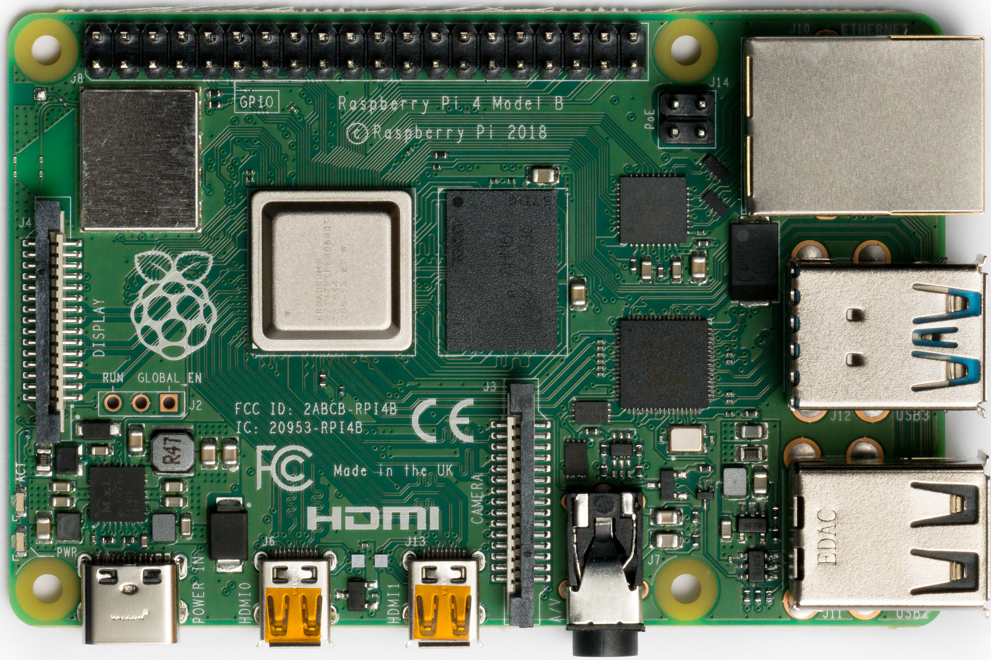


本專題所提系統架構
綜合警示系統
Internet
智慧照明系統
安全監控
Network Hub
智慧冰箱系統
瓦斯警報系統
Client
Raspberry Pi 4B

Slide 5
02
綜合警示系統-楊明誠
地震報警系統
設計: 楊明誠

Slide 6
本系統於樹莓派4(Raspberry Pi 4)上實現所有功能(感測器輸入，及輸出顯示之硬體驅動，輸入讀取輸出控制、Web Server遠端監視)，說明如下列表:
系統功能 | 功能說明
地震偵測報警 | 偵測地震震度，將地震分為無震、中震與強震，常態下無地震時顯示綠燈，中震與強震顯示黃燈與紅燈，並且蜂鳴器開啟警示，此外可透過板上旋鈕調整綠燈亮度
車道口行人警示 | 偵測車庫門口是否有行人或障礙物，若有行人路過則發出黃燈或紅燈及蜂鳴器警示駕駛提高警覺
室內照明控制 | 偵測室外照度，若照度在昏暗的情況下，則開燈，當室外照度回復後關燈
室內環境數據即時顯示 | 量測室內照度、室內溼度、室內溫度
呼吸燈 | 系統運行中時，LED持續漸層式明暗交互顯示，顯示系統正常工作中
網頁伺服器 | 即時量測數據及輸出零件狀態(LED及蜂鳴器)，使用者透過瀏覽器與系統連線遠端監控

Slide 7
03
智慧照明系統-孫德全
智慧照明系統
設計: 孫德全

Slide 9
04
安全監控-陳翰緯
安全監控
設計: 陳翰緯

Slide 11
05
智慧冰箱系統-詹家瑋
智慧冰箱系統
設計: 詹家瑋

Slide 13
06
瓦斯警報系統-陳品翰
瓦斯警報系統
設計: 陳品翰

Slide 15
MEME49-Group2
演講完畢謝謝觀看

Slide 16
80%
50%
45%
90%
新增標題
請在此輸入詳細的文字介紹資訊和介表達圖表的含義表達圖表的含義.
新增標題
請在此輸入詳細的文字介紹資訊和介表達圖表的含義表達圖表的含義.
新增標題
請在此輸入詳細的文字介紹資訊和介表達圖表的含義表達圖表的含義.
新增標題
請在此輸入詳細的文字介紹資訊和介表達圖表的含義表達圖表的含義.
按一下新增標題內
點選輸入簡單文字解說，解說文字盡量概括精煉，不用多餘的文字修飾，簡潔精準的解說所提煉的核心概念。點選輸入簡單文字解說，解說文字盡量概括精煉，不用多餘的文字修飾，簡潔精準的解說所提煉的核心概念。

Slide 17
在此輸入上述圖表的綜合描述說明，在此輸入上述圖表的綜合描述說明。在此輸入上述圖表的綜合描述說明，在此輸入上述圖表的綜合描述說明，在此輸入上述圖表的綜合描述說明，在此輸入上述圖表的綜合描述說明。
新增標題
在此輸入上述圖表的綜合描述說明。
新增標題
在此輸入上述圖表的綜合描述說明。
新增標題
在此輸入上述圖表的綜合描述說明。
新增標題
在此輸入上述圖表的綜合描述說明。

Slide 18

新增標題
您的內容打在這裡，或複製您的內容，您的內容打在這
標題
標題
標題
標題
新增標題
您的內容打在這裡，或複製您的內容，您的內容打在這裡，或複製您的內容，

Slide 19
在此輸入你的內容，或將複製的內容貼於此。在此輸入你的內容，或將複製的內容貼於此。在此輸入你的內容，或將複製的內容貼於此。
在此輸入你的內容，或將複製的內容貼於此。在此輸入你的內容，或將複製的內容貼於此。在此輸入你的內容，或將複製的內容貼於此。
01
添加內容
02
添加內容
添加內容
03
添加內容
04
在此輸入你的內容，或將複製的內容貼於此。在此輸入你的內容，或將複製的內容貼於此。在此輸入你的內容，或將複製的內容貼於此。
在此輸入你的內容，或將複製的內容貼於此。在此輸入你的內容，或將複製的內容貼於此。在此輸入你的內容，或將複製的內容貼於此。

Slide 20
02
產品運行
★點擊此處新增標題★點擊此處新增標題
★點擊此處新增標題★點擊此處新增標題

Slide 21
在此新增標題
點選新增文字說明或複製文字貼上自此內容要言簡意賅
在此新增標題
點選新增文字說明或複製文字貼上自此內容要言簡意賅
在此新增標題
點選新增文字說明或複製文字貼上自此內容要言簡意賅
在此新增標題
點選新增文字說明或複製文字貼上自此內容要言簡意賅
新增文字
在此新增標題
點選新增文字說明或複製文字貼上自此內容要言簡意賅

Slide 22


新增標題文字
新增標題文字
新增標題文字
新增詳細文字
新增詳細文字
新增詳細文字
此處新增標題內容點擊此處新增內容點擊此處新增內容此處新增標題內容點擊此處新增內容點擊此處新增內容
此處新增標題內容點擊此處新增內容點擊此處新增內容此處新增標題內容點擊此處新增內容點擊此處新增內容
此處新增標題內容點擊此處新增內容點擊此處新增內容此處新增標題內容點擊此處新增內容點擊此處新增內容

Slide 23
70%
30%
50%
20%
新增標題
新增標題
新增標題
新增標題
此處新增標題...
點擊此處新增段落文字. 您的內容打在這裡，或透過複製您的文字後在此框中選擇貼上並選擇只保留文字. 您的內容打在這裡，或透過複製您的文字後在此框中選擇貼上並選擇只保留文字

Slide 24
目标
目标
點擊新增文字點擊新增文字點擊新增
目标
目标
點擊新增文字點擊新增文字點擊新增
目标
點擊添加文本點擊添加文本點擊添加文本點擊添加文本

Slide 25
03
市場分析
★點擊此處新增標題★點擊此處新增標題
★點擊此處新增標題★點擊此處新增標題

Slide 26
01
添加內容
在此輸入你的內容，或將複製的內容貼於此。在此輸入你的內容，或將複製的內容貼於此。在此輸入你的內容，或將複製的內容貼於此。
01
02
添加內容
03
添加內容
在此輸入你的內容，或將複製的內容貼於此。在此輸入你的內容，或將複製的內容貼於此。在此輸入你的內容，或將複製的內容貼於此。
02
在此輸入你的內容，或將複製的內容貼於此。在此輸入你的內容，或將複製的內容貼於此。在此輸入你的內容，或將複製的內容貼於此。
03

Slide 27


點擊新增標題
點擊新增標題
首先躺在他面前的是醫院的喉嚨、護理床，直到他不願意為止。
首先躺在他面前的是醫院的喉嚨、護理床，直到他不願意為止。

Slide 28
點擊新增標題
點擊新增標題
點擊新增標題
點擊新增標題
您的內容打在這裡，或複製您的文字後，在此框中選擇貼上
您的內容打在這裡，或複製您的文字後，在此框中選擇貼上
您的內容打在這裡，或複製您的文字後，在此框中選擇貼上
您的內容打在這裡，或複製您的文字後，在此框中選擇貼上
點擊此處新增標題
您的內容打在這裡，或複製您的文字後，在此方塊中選擇貼上，並選擇只保留文字。您的內容打在這裡，或複製您的文字後，在此方塊中選擇貼上，並選擇只保留文字。
您的內容打在這裡，或複製您的文字後，在此方塊中選擇貼上，並選擇只保留文字。您的內容打在這裡，或複製您的文字後，在此方塊中選擇貼上，並選擇只保留文字。

Slide 29
輸入標題
零極簡設計，極致簡約風潮所向，通用設計，完美相容。
零極簡設計，極致簡約風潮所向，通用設計，完美相容。
輸入標題
輸入標題
零極簡設計，極致簡約風潮所向，通用設計，完美相容。
零極簡設計，極致簡約風潮所向，通用設計，完美相容。
輸入標題

Slide 30

新增標題
新增標題
A
添加內容
您的內容打在這裡，或複製您的文字後，
您的內容打在這裡，或複製您的文字後，
您的內容打在這裡，或複製您的文字後，在此方塊中選擇貼上，並選擇只保留文字。
專案
82%
A
添加內容
專案
73%
您的內容打在這裡，或複製您的文字後，在此方塊中選擇貼上，並選擇只保留文字。
專案
56%
專案
32%

Slide 31
04
投資報酬率
★點擊此處新增標題★點擊此處新增標題
★點擊此處新增標題★點擊此處新增標題

Slide 32
01
這裡輸入您的主要敘述內容這裡輸入您的主要敘述內容
這裡輸入您的主要敘述內容這裡輸入您的主要敘述內容
緊扣大綱
02
這裡輸入您的主要敘述內容這裡輸入您的主要敘述內容
這裡輸入您的主要敘述內容這裡輸入您的主要敘述內容
緊貼專業
特點
靈活應用
這裡輸入您的主要敘述內容這裡輸入您的主要敘述內容
這裡輸入您的主要敘述內容這裡輸入您的主要敘述內容
03
因材施教
04
這裡輸入您的主要敘述內容這裡輸入您的主要敘述內容
這裡輸入您的主要敘述內容這裡輸入您的主要敘述內容

Slide 33
點擊新增標題
點擊新增標題
點擊新增標題
點擊新增標題
點擊新增標題

Slide 34


此處添加詳細文字描述，建議與標題相關並符合整體語言風格此處添加詳細文字描述，建議與標題相關並符合整體語言風格此處添加詳細文字描述，建議與標題相關並符合整體語言風格
保留圖片的格式和動畫效果不變，請不要直接刪除圖片，只將圖片替換就可以。情況1：若是直接插入的圖片：則右鍵點擊圖片→選擇「更改圖片」→在彈出的對話方塊視窗中重新選擇你需要插入的圖片即可。
情況2：圖形中的圖片（多因排版的需要，將圖片填入圖形中）：選取圖片→在視窗上方功能區位置點選→「繪圖工具」/「格式」→點選「形狀填滿」展開下拉式選單→選擇「圖片」→字彈出的「插入圖片」的對話方塊視窗中選擇所需的圖片即可。

Slide 35
新增標題
新增標題
此處新增詳細文字描述，建議與標題相關並符合整體語言風格，語言描述盡量簡潔生動。盡量將每頁投影片的字數控制在200字以內
此處新增詳細文字描述，建議與標題相關並符合整體語言風格，語言描述盡量簡潔生動。盡量將每頁投影片的字數控制在200字以內
新增標題
此處新增詳細文字描述，建議與標題相關並符合整體語言風格，語言描述盡量簡潔生動。盡量將每頁投影片的字數控制在200字以內
此處新增詳細文字描述，建議與標題相關並符合整體語言風格，語言描述盡量簡潔生動。盡量將每頁投影片的字數控制在200字以內
新增標題
新增標題

